Slide 1
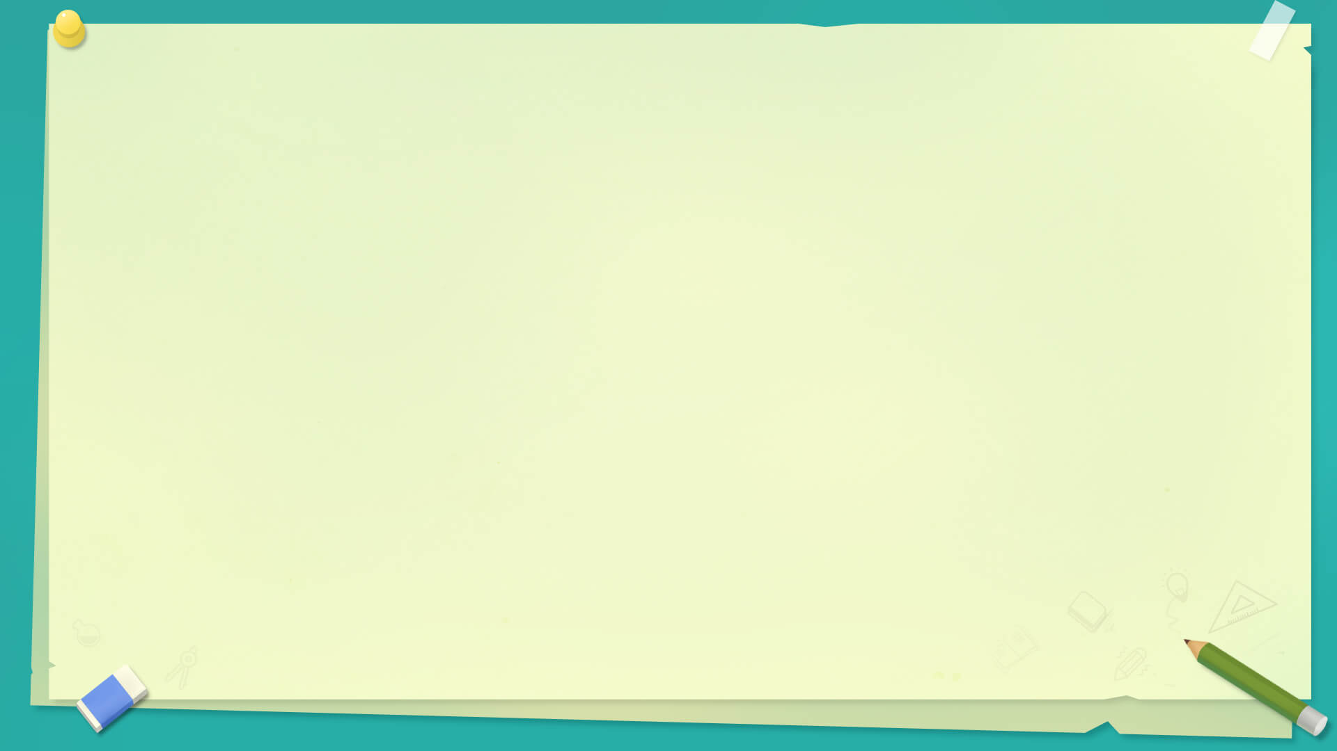
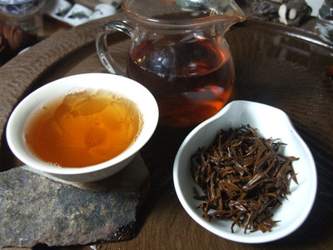
人教版小学数学四年级上册第八单元
沏 茶 问 题
通榆县鸿兴镇小学校 孙雪

Slide 2
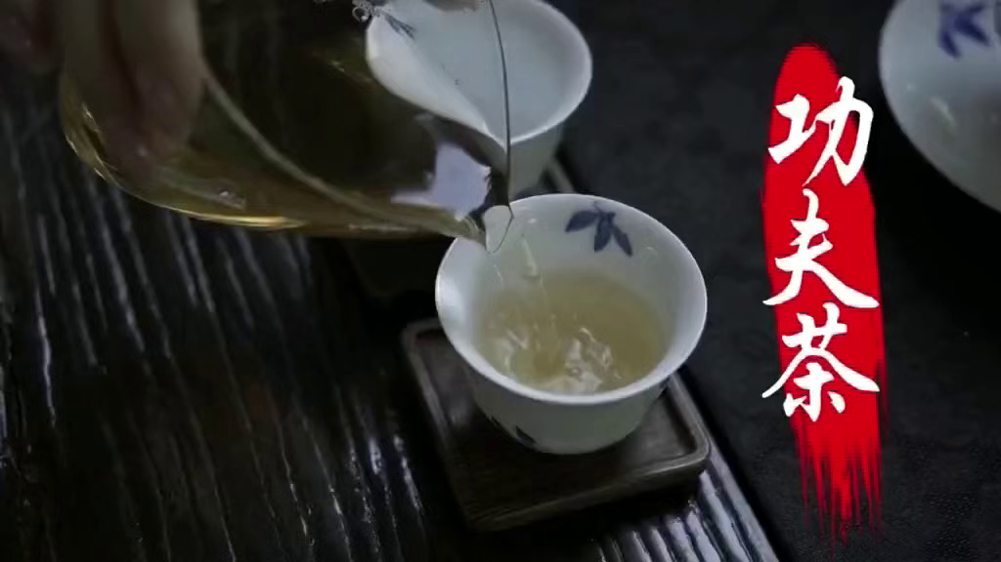

Slide 3



Slide 4

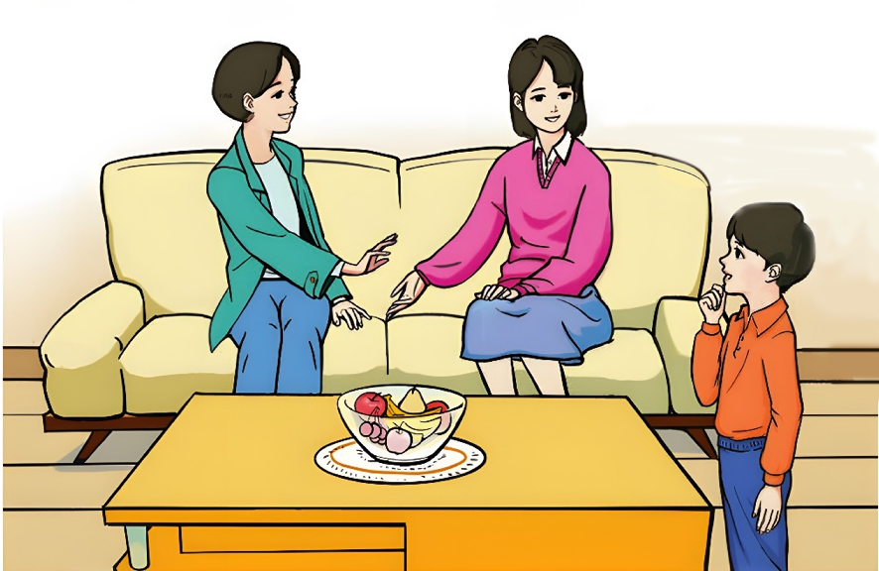
小明，帮妈妈烧壶水，给李阿姨沏杯茶。
怎样才能尽快让客人喝上茶？
小明要想沏茶，需要做哪些事情？

Slide 5

怎样才能尽快让客人喝上茶？
活动要求
1.摆一摆，利用学具卡片摆出合理且省时的沏茶过程。
2.【写一写/画一画】选择一种你喜欢的方式，在记录单上写出或画出你的沏茶顺序。
3.列式计算所需要的时间。

Slide 6
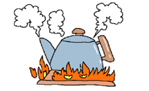
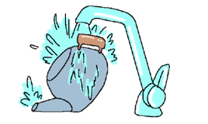
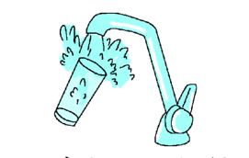
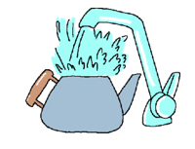
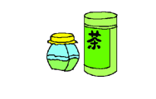
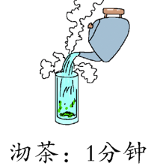
烧水
8分钟
洗水壶 1分钟
洗茶杯
2分钟
接水
1分钟
找茶叶
1分钟
沏茶
1分钟
先后顺序
同时进行

Slide 7

小明要帮妈妈完成以下事情，怎样安排即合理又省时？
（1）
淘米 | 电饭煲煮饭 | 炒菜 | 切菜
2分钟 | 20分钟 | 10分钟 | 8分钟
淘米
2分钟
电饭煲煮饭
20分钟
切菜
8分钟
炒菜
10分钟
用时： 2+20＝22(分钟)

Slide 8
小明要帮妈妈完成以下事情，怎样安排即合理又省时？
（1）
淘米 | 电饭煲煮饭 | 炒菜 | 切菜
2分钟 | 20分钟 | 14分钟 | 8分钟
淘米
2分钟
电饭煲煮饭
20分钟
切菜
8分钟
炒菜
14分钟

Slide 9
淘米 | 电饭煲煮饭 | 炒菜 | 切菜
2分钟 | 20分钟 | 14分钟 | 8分钟
淘米2分钟
煲饭20分钟
0
2
4
6
8
10
12
14
16
18
20
22
24
26
28
30
切菜8分钟
炒菜
（单位：分）
14分钟

Slide 10
淘米 | 电饭煲煮饭 | 炒菜 | 切菜
2分钟 | 20分钟 | 14分钟 | 8分钟
淘米2分钟
煲饭20分钟
0
2
4
6
8
10
12
14
16
18
20
22
24
26
28
30
切菜8分钟
炒菜14分钟
（单位：分）
用时： 2+20+2＝24(分钟)

Slide 11
淘米 | 电饭煲煮饭 | 炒菜 | 切菜
2分钟 | 20分钟 | 14分钟 | 8分钟
淘米2分钟
煲饭20分钟
0
2
4
6
8
10
12
14
16
18
20
22
24
26
28
30
切菜8分钟
炒菜
（单位：分）
14分钟
用时：2+8+14＝24(分钟)

Slide 12
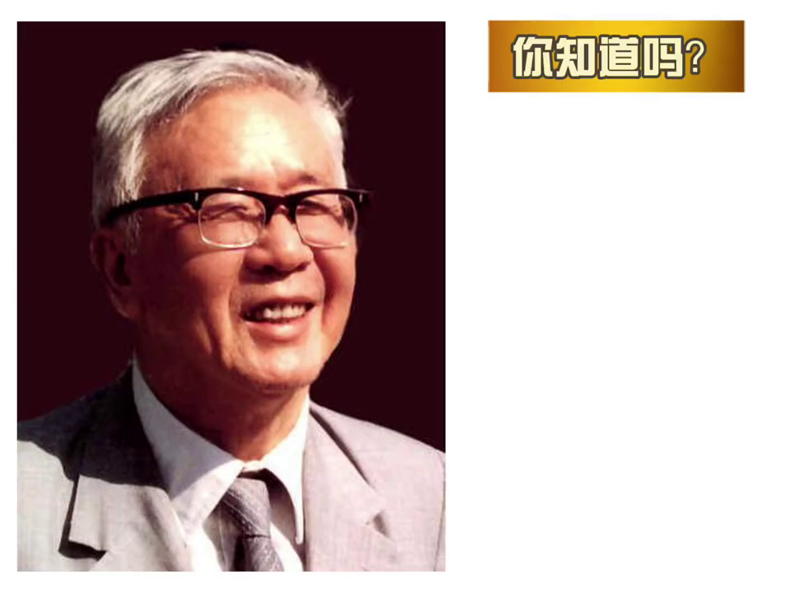

Slide 13
时间最短化
沏茶，烙饼.....
费用最少化
租车、租船.....
优化
效率最大化
分拣快递等.....

Slide 14
《智慧时间小管家》实践作业
放学后的时间像小沙漏，悄悄就溜走啦！怎样合理安排事情，既能高效完成任务，又能多留休息的时间呢？快来用今天学的“优化”小妙招，挑战成为时间小管家吧！
【挑战情景】
你需要完成4件事：
- 做数学作业（15分钟） - 听英语录音（10分钟）
-收拾书包（5分钟） - 洗水果（3分钟）

Slide 15
谢谢大家！

